Slide 1

«Απόδοση και Αποτελεσματικότητα Τροχαίας Αττικής» ΠΑΡΑΒΑΣΕΙΣ- ΚΥΡΩΣΕΙΣ- ΔΥΝΑΜΕΙΣ- ΜΕΣΑ

Slide 2
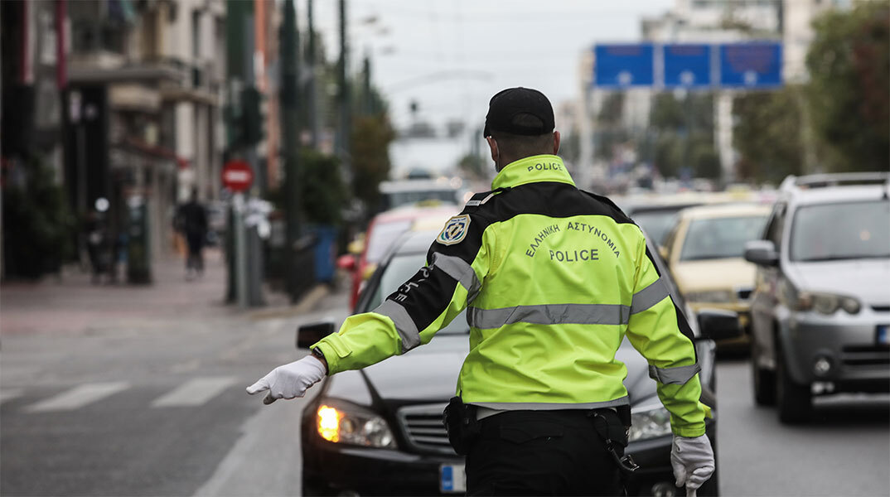
Ενίσχυση Τροχαίας Αττικής
Από τον Φεβρουάριο του 2024 οι Υπηρεσίες Τροχαίας Αττικής ενισχύθηκαν με 195 αστυνομικούς
Αξιοποίηση Drones
Νέες δίκυκλες ομάδες
Εντατικοποίηση εμπλοκής Άμεσης Δράσης στην τροχονομική αστυνόμευση
Αύξηση σημείων ελέγχου
#YPTPGR

Slide 3
Διεύθυνση Τροχαίας Αττικής: Παραβάσεις- Κυρώσεις
2023
Διοικητικές Κυρώσεις: 68.531
2024
Διοικητικές Κυρώσεις: 123.138
Αύξηση 70% σε Παραβάσεις και Κυρώσεις
Σύνολο Παραβάσεων: 320.682
Σύνολο Παραβάσεων: 193.062
#YPTPGR

Slide 4
Διεύθυνση Τροχαίας Αττικής: Κατηγορίες Παραβάσεων
2024
Έλεγχοι Alcotest: 145.069
Παραβίαση σηματοδότη: 3.024
2023
Παραβίαση σηματοδότη: 1.863
Μη χρήση κράνους: 33.077
Έλεγχοι Alcotest: 103.332
Μη χρήση κράνους: 10.920
Μη χρήση ζώνης ασφαλείας: 11.905
Μη χρήση ζώνης ασφαλείας: 8.060
Υπερβολική ταχύτητα: 21.138
Υπερβολική ταχύτητα: 16.815
#YPTPGR

Slide 5
Διεύθυνση Τροχαίας Αττικής: Κατηγορίες Κυρώσεων
2023
Αφαίρεση αδειών οδήγησης: 23.312
Αφαίρεση Πινακίδων: 21.397
2024
Αφαίρεση αδειών οδήγησης: 48.291
Αύξηση 110% σε Κυρώσεις
Αφαίρεση Πινακίδων: 31.372
Αφαίρεση αδειών κυκλοφορίας: 43.475
Αφαίρεση αδειών κυκλοφορίας: 23.822
#YPTPGR

Slide 6
Υ/Διεύθυνση Τροχαίας Αθηνών: Παραβάσεις- Κυρώσεις
2023
Διοικητικές Κυρώσεις: 10.987
Αστυνομικοί που διατέθηκαν: 23.347
2024
Διοικητικές Κυρώσεις: 31.664
Αύξηση 150% σε Παραβάσεις και Κυρώσεις
Αστυνομικοί που διατέθηκαν: 33.674
Σύνολο Παραβάσεων: 118.220
Σύνολο Παραβάσεων: 47.930
#YPTPGR

Slide 7
Υ/Διεύθυνση Τροχαίας Αθηνών: Κατηγορίες Παραβάσεων
2024
Έλεγχοι Alcotest: 28.357
Λεωφορειόδρομοι: 1.535
2023
Λεωφορειόδρομοι: 45
Μη χρήση κράνους: 15.516
Έλεγχοι Alcotest: 16.445
Μη χρήση κράνους: 3.522
Μη χρήση ζώνης ασφαλείας: 2.138
Μη χρήση ζώνης ασφαλείας: 857
Υπερβολική ταχύτητα: 138
Υπερβολική ταχύτητα: 8
#YPTPGR

Slide 8
Υ/Διεύθυνση Τροχαίας Αθηνών: Κατηγορίες Κυρώσεων
2023
Αφαίρεση αδειών οδήγησης: 3.627
Αφαίρεση Πινακίδων: 3.350
2024
Αφαίρεση αδειών οδήγησης: 10.885
Αύξηση 170% σε Διοικητικές Κυρώσεις
Αφαίρεση Πινακίδων: 8.702
Αφαίρεση αδειών κυκλοφορίας: 12.077
Αφαίρεση αδειών κυκλοφορίας: 4.010
#YPTPGR

Slide 9
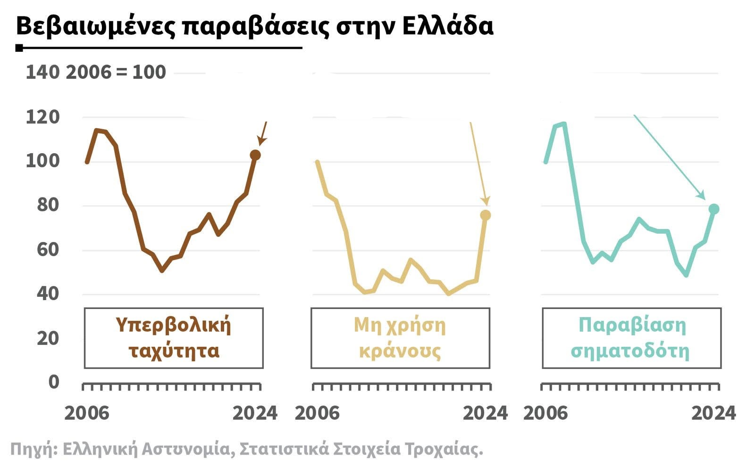
2024: Χρονιά Καταλύτης
Το 2024 αποτελεί χρονιά καταλύτη για την απόδοση της Τροχαίας από το 2006.
Ωστόσο, ο ανθρώπινος παράγοντας δεν μπορεί να καλύψει το σύνολο της παραβατικής οδηγικής συμπεριφοράς.
Η λύση είναι η έξυπνη αστυνόμευση με την αξιοποίηση νέων τεχνολογικών μέσων, όπως οι κάμερες κυκλοφορίας.
#YPTPGR

